Slide 1
Bài 98
LUYỆN TẬP
(Sách giáo khoa Toán 4 - Tập hai - Trang 17)

Slide 2
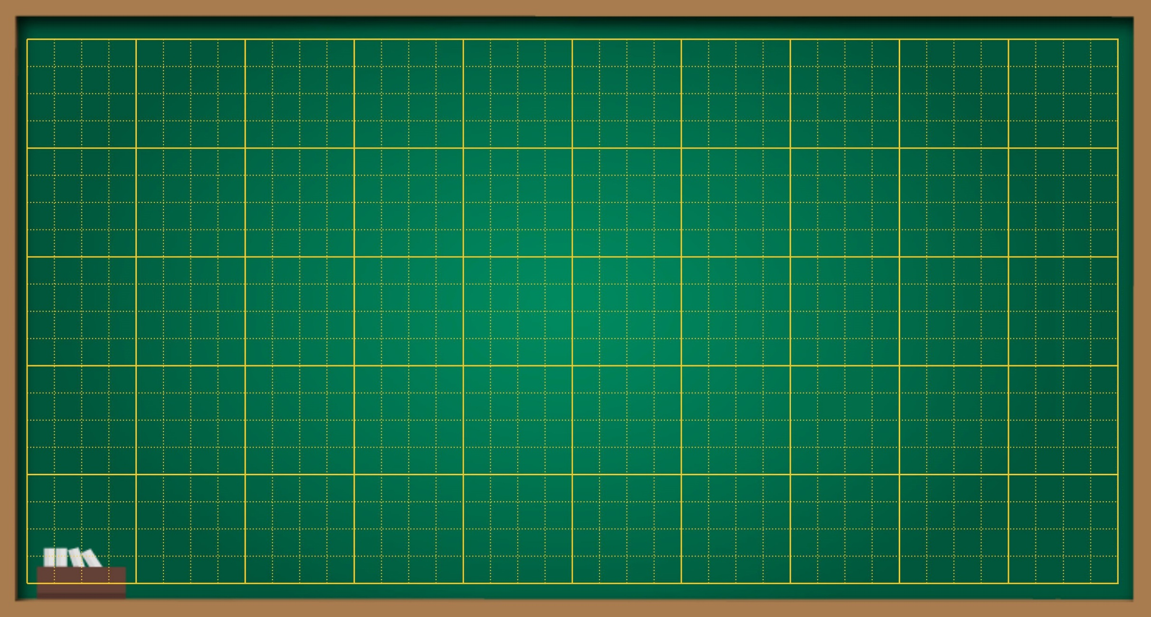
Thứ … ngày … tháng … năm ….
Bài 98
Luyện tập

Slide 4
Phân số $\frac{49}{42}$ được rút gọn là?
B
A
C
D
Notes:
Bấm chọn vào các đáp án

Slide 5
561
Phân số $\frac{32}{40}$ bằng phân số ?
A
B
C
D
Notes:
Bấm chọn vào các đáp án

Slide 6
Chọn số thích hợp điền vào chỗ trống
4
3
A
B
5
2
C
D
Notes:
Bấm chọn vào các đáp án

Slide 7
01.
Nhận biết phân số tối giản.
02.
Thực hiện được việc rút gọn phân số trong những trường hợp đơn giản.

Slide 8
THỰC HÀNH
LUYỆN TẬP

Slide 9
1. Số ?
6
3
4
3
4

Slide 10
2. Rút gọn các phân số sau:

Slide 12
VẬN DỤNG

Slide 13
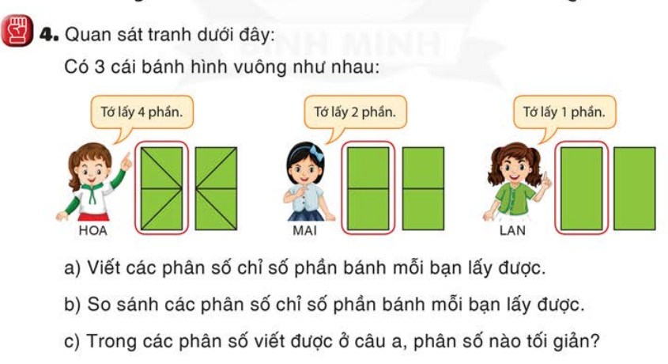
$$\frac{4}{8}$$
$$\frac{2}{4}$$
$$\frac{1}{2}$$
Ta có : $\frac{4}{8}$ = $\frac{2}{4}$ = $\frac{1}{2}$
Vậy phân số chỉ mỗi phần bánh mỗi bạn lấy bằng nhau
Phân số tối giản là $\frac{1}{2}$

Slide 14
CỦNG CỐ

Slide 15
Đố bạn
Nêu lại cách rút gọn phân số
Như thế nào là phân số tối giản?

Slide 16
DẶN DÒ
1. Hoàn thành bài tập
2. Chuẩn bị bài mới

Slide 17
TIẾT HỌC
KẾT THÚC

